Slide 1
Asignatura: historia y geografía
Docente: Mery Anne Bestrin | Curso: 5 básico B
Objetivo de Aprendizaje: Conocer la importancia del voto y el derecho a elegir.
Contenido: formación ciudadana.
Habilidad: conocer la importancia del voto y el derecho a elegir.
Semana Nº: 28 (lunes 019 de octubre al viernes 23 de octubre)

Slide 2
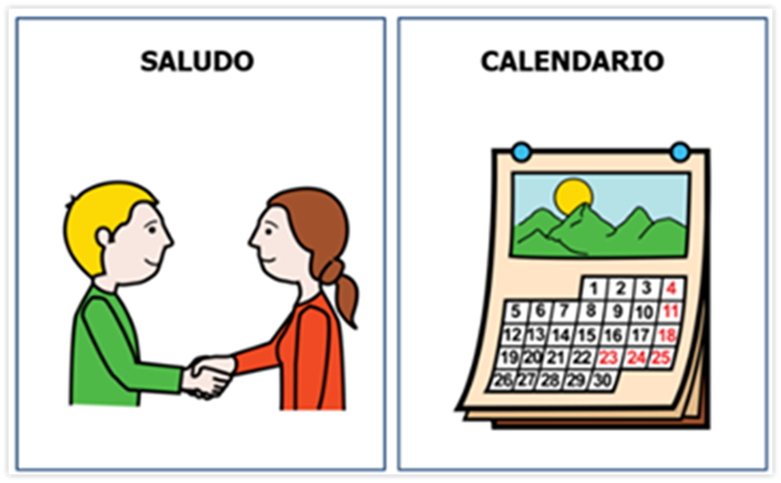
AGENDA DE ANTICIPACION

Slide 3
EMOJIS DE LAS EMOCIONES
¿Cómo te sientes hoy?
¿Cómo te has sentido últimamente?

Slide 4
Objetivo de la clase
-Conocer la importancia del voto y el derecho a elegir.

Slide 5
¿Qué es votar?
Emitir un voto en una elección o en una propuesta, votar es dar tu opinión a través de una votación. Aprobar por votación.
https://www.youtube.com/watch?v=JBFSQHHG3yY
DERECHO A VOTAR
Sufragio universal: es un derecho a votar de todos los adultos, sin distinción de raza, sexo, creencia o posición social y económica. ... Consiste en darle a cada ciudadano un solo voto, que tiene un valor de resultado igual al de cualquier otro elector, independientemente de sus ingresos, riqueza o estatus socia

Slide 6
¿Por qué es importante votar?
La importancia del voto radica en que es un recurso para definir los caminos a seguir por parte de una comunidad.
Ser parte de estos eventos te permite decidir por algo que tu quieres por ende te permite comentar y evaluar a los elegidos y su trabajo durante su mandato.
Es importante votar ya que mientras mas gente vota, la votación se vuelve mas verídica.

Slide 8
Cierre
Realizaran una pequeña votación para experimentar lo que es una votación a mano alzada y voto secreto.
https://www.youtube.com/watch?v=F61r1JIDo1w

Slide 9
Despedida

